Slide 1

Inteligencia Artificial
Dr. Leon Felipe Palafox Novack
lpalafox@up.edu.mx

Slide 2
Noticias del Día
1

Slide 3
Clase Pasada
3

Slide 4
Búsqueda por ancho del árbol (BFS)
Es una estrategia donde expandimos todos los nodos hijos, antes de bajar al siguiente nivel.
Las acciones por lo general no tienen costo.

Slide 6
Implementación
Código de Python
https://colab.research.google.com/drive/1cqwSxX6ntQibvg3uyj8OaICOZFFNYSTN

Slide 7
Complejidad
Imagínense que tenemos un árbol de 3 niveles.
La solución esta en el último elemento (worst case)
Cada nodo tiene “b” hijos.

Slide 8
Complejidad
En el primer nivel se exploran “b”
En el segundo nivel se exploran b nodos b veces
b*b
En el tercer nivel se exploran b nodos b veces b veces
b*b*b
La complejidad es O(n^d)
d es el numero de niveles

Slide 9
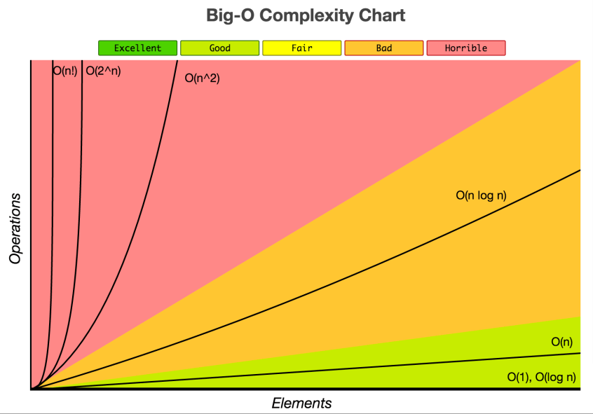

Slide 10
Tarea
Hacer el mismo análisis para búsqueda por profundidad (dfs).

Slide 11
La búsqueda en árbol (o grafo) tiene como característica:
Observable
Determinístico
Ambientes donde la solución es una secuencia de acciones.

Slide 12
En muchos problemas, no nos interesa el camino (path) para la solución.
Sólo nos interesa llegar.
Por memoria, se imaginan mantener registro en memoria de cada pequeño cambio de estado.

Slide 13
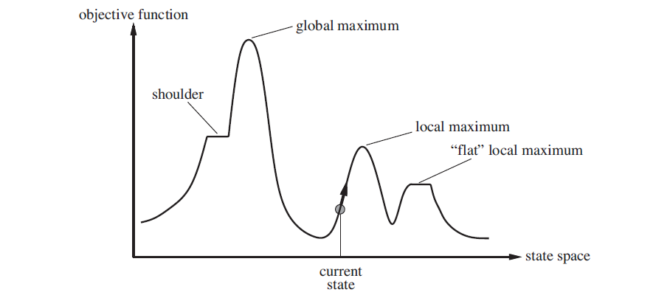

Slide 14
Busqueda Local

Slide 15
Karma de Machine Learning
Tenemos que crear un modelo que represente a nuestro mundo.
Tenemos que representar una función de costo que nos ayude a evaluar nuestro modelo
Tenemos que optimizar los parámetros del modelo

Slide 16

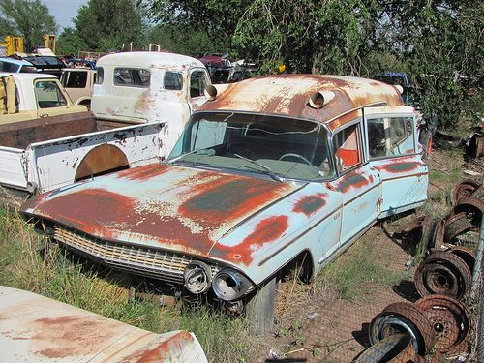
Regresión Lineal
Imaginemos que quieren vender su auto:
Cuanto pides por el auto:
Km
Año
Color
Opciones
Condición

Slide 17
Hay sitios como Edmunds.com
Modelo | Año | Marca | Precio (USD) | Opciones | Condición | Millas
Corvette | 1961 | Chevrolette | 100K | Standard | As New | 100,000
Corvette | 1961 | Chevrolette | 10K | Standard | Rust | 100,000
Corvette | 1961 | Chevrolette | 120K | Standard | Used | 20,000

Slide 18
Regresión Lineal
Precio = Año + Opciones + Condición + Kms
¿Qué está mal con esta ecuación?
¿Cómo llamamos a las variables Año, Opciones, etc…?

Slide 19
Regresión Lineal
Como la modificaríamos?
Que es A, B, C y D?
Price = A*Year + B*Options + C*Condition+ D*Mileage

Slide 20
Que pasó con los features
Por que nuestra primer ecuación no funcionó?
Que pasaría si incrementaramos el número de características?

Slide 21
Problema de Optimización
Encontrar los valores óptimos de A, B, C y D para:
Price = A*Year + B*Options + C*Condition+ D*Mileage
Tal que el precio sea el adecuado, de acuerdo a un set de datos.

Slide 22
Hill Climbing
En este algoritmo, se cambia de estado si y sólo si ese estado mejora nuestro costo.
Maximiza o Minimiza
De no cambiar el estado, se queda donde esta y deja de hacer pruebas.

Slide 23
Random Walk
Básicamente hacemos una búsqueda de malla por todo el espacio.
Es ineficiente
Garantiza que encontraremos el minimo global.

Slide 24
Simulated Annealing

Slide 25
Simulated annealing (recocido simulado)
Annealing es el proceso térmico para obtener estados bajos de energía de un sólido.
Dos pasos
Aumentar la temperatura al punto de fusión del sólido.
Bajar la temperatura hasta que las partículas se ordenen en el estado base del sólido.
El estado base solo se obtiene si se sube la temperatura lo suficiente y se va decrementando poco a poco.

Slide 26
Algoritmos Genéticos
Están basados en la forma en la que los elementos mutan en la naturaleza.
Se elige una familia de las mejores soluciones.
Con base en estrategias genéticas, se “aparean” las soluciones.
Se crea una nueva población.

